Slide 2
Ellen G. White nos chama a atenção para a importância desse assunto, dizendo assim: “Chegou o tempo quando todos os que têm interesse em sua salvação deveriam inquirir com seriedade e solenidade: o que é o selo de Deus?”
A IMPORTÂNCIA DO SELAMENTO

Slide 3
A INSTRUÇÃO AOS ANJOS
Em Apocalipse 7:2, 3, é dada instrução aos quatro anjos.

Slide 4
QUAL É O SELO QUE O ANJO COLOCARÁ NA TESTA, CONFORME APOCALIPSE 7:2, 3?
O selo a ser colocado na testa é uma marca que os olhos humanos não podem ver, mas os anjos podem ler, pois o anjo destruidor deve ver essa marca de redenção. Esse selo deve ser dado somente aos que fazem a preparação necessária.

Slide 5
QUANDO OCORRE O SELAMENTO? QUAL É A DURAÇÃO DESSE PROCESSO?

Slide 6
QUAL É O PROPÓSITO OU OBJETIVO DO SELAMENTO?
O selamento tem pelo menos quatro propósitos. Em primeiro lugar, seu propósito é fixar na vida os princípios da lei de Deus.

Slide 7
QUAL É O PROPÓSITO OU OBJETIVO DO SELAMENTO?
Em segundo lugar, o propósito do selamento é fazer com que os selados sejam fiéis na observância de todos os mandamentos da lei de Deus, em meio à apostasia e à mais feroz perseguição. Em terceiro lugar, o propósito do selamento é preparar os fiéis para passarem incólumes pelo tempo de angústia. Finalmente, em quarto lugar, o propósito do selamento é preservar os fiéis da destruição final.

Slide 8
QUAIS SÃO OS REQUISITOS PARA RECEBER O SELO DE DEUS?
Primeiramente, precisamos refletir plenamente o caráter de Jesus.

Slide 9
QUAIS SÃO OS REQUISITOS PARA RECEBER O SELO DE DEUS?
Em segundo lugar, para receber o selo de Deus, precisamos estudar com mais empenho o caráter do Salvador.

Slide 10
QUAIS OS REQUISITOS PARA RECEBER O SELO DE DEUS?
Em terceiro lugar, para receber o selo de Deus, precisamos vencer o mundo, vencer o pecado, vencer o diabo.

Slide 11
RESUMO
O recebimento do selo do Deus vivo está condicionado à vitória sobre o pecado;
A vitória sobre o pecado está condicionada à imitação do caráter de Cristo;
Para imitar o caráter de Cristo, precisamos estudar e conhecer Seu caráter;
E para conhecer o caráter de Cristo, precisamos estudar a Palavra.

Slide 12
CHUVA SERÔDIA: O QUE É?
A chuva serôdia é outro tema essencial que faz parte do preparo do povo da esperança, o povo remanescente.

Slide 13
HOUVE UMA VINDA HISTÓRICA DO ESPÍRITO SANTO

Slide 14
O QUE SÃO A CHUVA TEMPORÃ E A CHUVA SERÔDIA?

Slide 15
No Oriente, a chuva temporã cai no tempo da semeadura, no outono, especialmente no final de outubro, e prepara o terreno para ser lavrado e semeado. A chuva temporã é necessária para que a semente possa germinar. Sob a influência de fertilizantes aguaceiros, brota o tenro rebento.

Slide 16
QUAL É O PROPÓSITO DA CHUVA SERÔDIA?
Em primeiro lugar, o propósito da chuva serôdia é dar poder à voz do terceiro anjo.

Slide 17
QUAL É O PROPÓSITO DA CHUVA SERÔDIA?
Em segundo lugar, o propósito da chuva serôdia é preparar os santos para estarem em pé no período em que as sete últimas pragas serão derramadas.

Slide 18
QUAL É O PROPÓSITO DA CHUVA SERÔDIA?
Em terceiro lugar, o propósito da chuva serôdia é reavivar e fortalecer os filhos e filhas de Deus para enfrentarem o tempo de angústia.

Slide 19
QUAL É O PROPÓSITO DA CHUVA SERÔDIA?
Finalmente, em quarto lugar, o propósito da chuva serôdia é o amadurecimento da ceara.

Slide 20
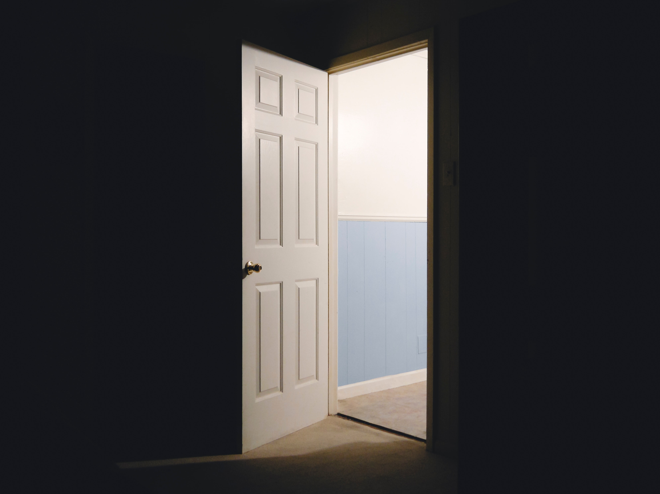
POR QUE O ESPÍRITO SANTO É NECESSÁRIO?

Slide 21
João 14:26. O Espírito Santo é necessário para dirigir nossa mente no estudo da Palavra de Deus, guiando-nos em toda a verdade.

Slide 22
João 16:8. O Espírito Santo é necessário para nos convencer do pecado, da justiça e do juízo, produzindo arrependimento no coração.

Slide 23
Marcos 13:11. O Espírito Santo é necessário para recordar as verdades ou as passagens bíblicas já estudadas, em momentos de necessidade ou emergência.

Slide 24
Atos 1:8. O Espírito Santo é necessário para habilitar os filhos de Deus a proclamar o evangelho eterno com êxito e poder.

Slide 25
Romanos 8:16. O Espírito Santo é necessário para nos dar o testemunho ou a certeza interna de que somos filhos de Deus.

Slide 26
Romanos 8:26. O Espírito Santo é necessário para interceder por nós perante o Pai quando oramos, interpretando e aperfeiçoando nossas súplicas.

Slide 27
QUAIS SÃO AS CONDIÇÕES PARA RECEBER O ESPÍRITO SANTO?

Slide 28
SENTIR A NECESSIDADE DO ESPÍRITO SANTO E ORAR POR ELE

Slide 29
EXPERIMENTAR PRIMEIRO A CHUVA TEMPORÃ
A chuva temporã servia para ajudar na germinação da preciosa semente. E a chuva serôdia servia para o amadurecimento do grão para a colheita. Experimentar a chuva temporã implica confissão completa e perdão dos pecados, limpeza de toda contaminação, oração fervorosa e consagração a Deus. Numa palavra: o crescimento constante nas graças cristãs, aproveitando as oportunidades presentes.

Slide 30
ESTAR DISPOSTOS A SER GUIADOS E USADOS PELO ESPÍRITO SANTO
“Não podemos usar o Espírito Santo. Ele é que deve servir-Se de nós. Mediante o Espírito opera Deus em Seu povo ‘tanto o querer como o efetuar, segundo a Sua boa vontade’. Filipenses 2:13. Mas muitos não se submeterão a isto. Querem se dirigir a si mesmos. É por isso que não recebem o celeste dom. O Espírito Santo é concedido unicamente aos que esperam humildemente em Deus, que estão atentos à Sua guia e graça”. (O Desejado de Todas as Nações, p. 476)

Slide 31
ELIMINAR AS DISSENSÕES
“Antes do dia de Pentecoste [os discípulos] se reuniram e tiraram dentre eles todos os desentendimentos. Eram de um mesmo sentimento.” (O Desejado de Todas as Nações, p. 827)

Slide 32
DESPOJAR-SE DO EU
“Quando uma pessoa está inteiramente vazia do próprio eu, quando todo falso deus é expulso da alma, o vazio é preenchido com a comunicação do Espírito de Cristo.” (Obreiros Evangélicos, p. 287)

Slide 33
Clame pelo Espírito Santo em sua vida; peça-O com insistência. Além disso, confesse e abandone seus pecados; “foi pela confissão e pelo abandono do pecado, por meio de fervorosa oração e da entrega pessoal a Deus, que os discípulos se prepararam para derramamento do Espírito Santo no dia de Pentecostes. O mesmo trabalho, apenas em grau mais elevado, deve ser feito agora”.
CONCLUSÃO

